Slide 1

에스엔시스
20260628 김동현

Slide 2
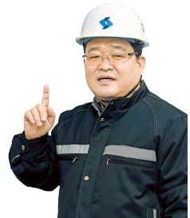
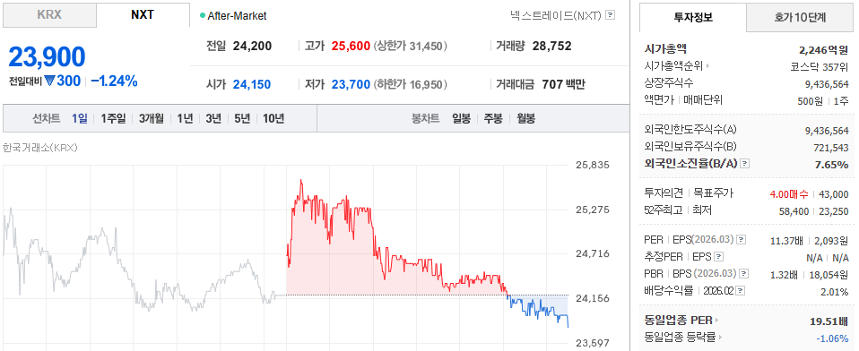
1. 기업개요
2017. 9월 삼성중공업 기전사업부에서 분사
* 기전사업부 : 선박제어장치 관련부서
** 분사배경 : 삼성중공업 적자 등으로 구조조정
대표자 : 배재혁(분사전 삼성중공업 기전팀장)
2025. 08. 상장
공모가 : 30,000원

Slide 3
1. 기업개요
주요연혁
1993. 03. 삼성중공업 대덕 중앙연구소에서 시작
2025. 12. 7,000만불 수출 달성
1994. 01.~ 수배전 사업 및 자동화시스템 사업 개시
2009. 06. 선박용 배전반 1,000호기 수주 달성
2010. 03. 운항제어시스템 1,000호기 달성
2011. 10. 선박평형수시스템 정부형식 승인
2017. 09. 삼성중공업 기전사업 에스엔시스㈜ 분사 창업
2020. 12. 3,000만불 수출 달성
2023. 12. 5,000만불 수출 달성
2024. 07. ABB 고압반 사업협력 및 라이선스 획득(세계유일)
2024. 07. ABB 분전반 사업협력 및 라이선스 획득(국내최초)
2025. 08. 코스닥 상장(공모가 30,000원)

Slide 4
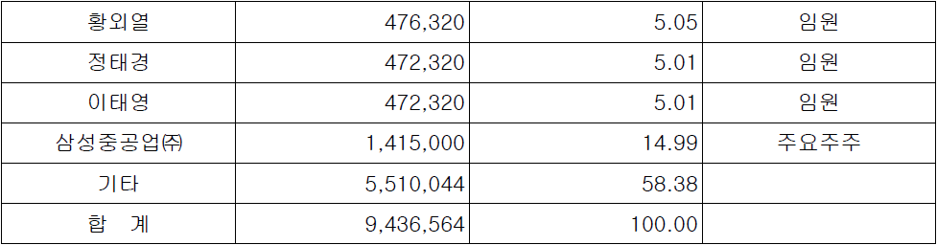
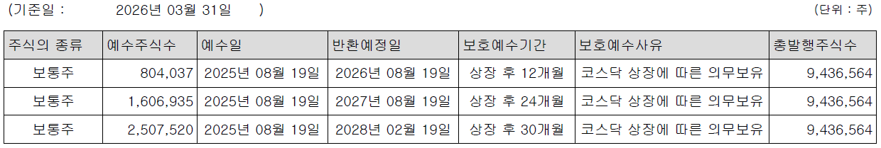
1. 기업개요
주주현황

Slide 5
1. 기업개요
재무
구분 | 2021년 | 2022년 | 2023년 | 2024년 | 2025년 | 2026년(E)
매출액(억원) | 1,155 | 1,201 | 1,063 | 1,381 | 1,444 | 1,605
영업이익(억원) | 125 | 174 | 129 | 155 | 177
영업이익률(%) | 10.87 | 14.50 | 12.14 | 11.20 | 12.28 | 12.77
순이익률(%) | 8.41 | 11.14 | 10.73 | 16.41 | 12.49 | 12.46
구분 | 2021년 | 2022년 | 2023년 | 2024년 | 2025년 | 2026년/1
자산총계(억원) | 969 | 1,205 | 1,280 | 1,775 | 2,325 | 2,347
자본총계(억원) | 336 | 457 | 581 | 1,022 | 1,726 | 1,704
부채총계(억원) | 633 | 748 | 699 | 753 | 599 | 643
부채비율(%) | 188 | 164 | 120 | 74 | 35 | 88

Slide 6
1. 기업개요
사업구조
구분 | 2023년 | 2024년 | 2025년 | 2026. 1Q
파워솔루션 | 39,826 | 52,127 | 67,255 | 17,172
에코솔루션 | 28,433 | 36,622 | 28,003 | 6,763
운항제어솔루션 | 13,011 | 15,906 | 15,896 | 4,458
MRO솔루션 | 24,998 | 33,472 | 33,271 | 5,859
계 | 106,268 | 138,127 | 144,425 | 34,252
구분 | 품목 | 수주잔고(단위 : 백만원)
파워솔루션 | 고·저압 배전반 등 | 171,509
에코솔루션 | BMWS, LFSS 등 | 37,233
운항제어솔루션 | IAS, ICMS 등 | 55,457
계 |  | 264,199

Slide 7

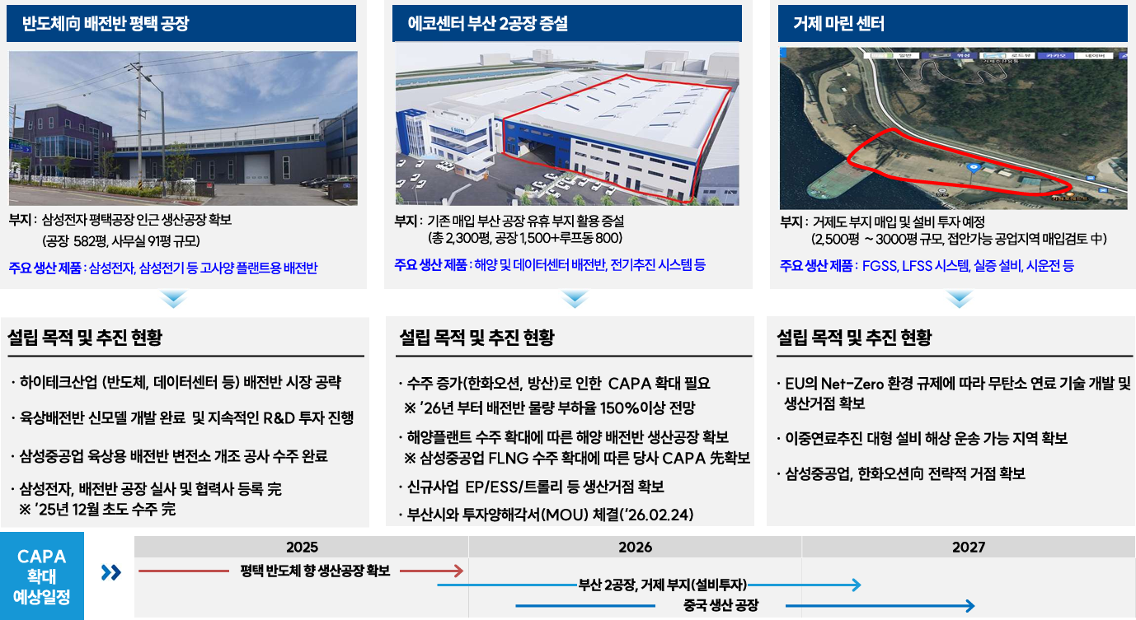
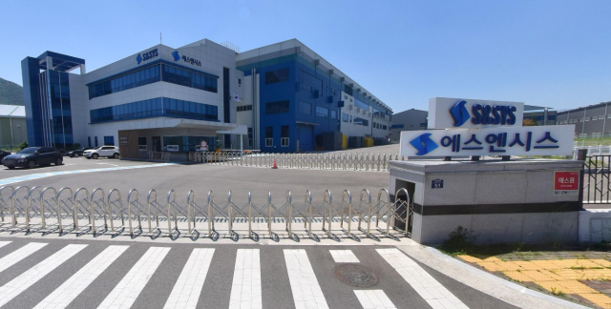
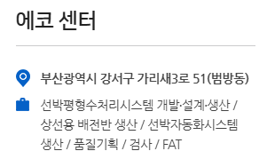
1. 기업개요
생산시설
현재 확보
증설 중, 기존 대비 약 2.5배 규모
에코센터 부산 1공장

Slide 8
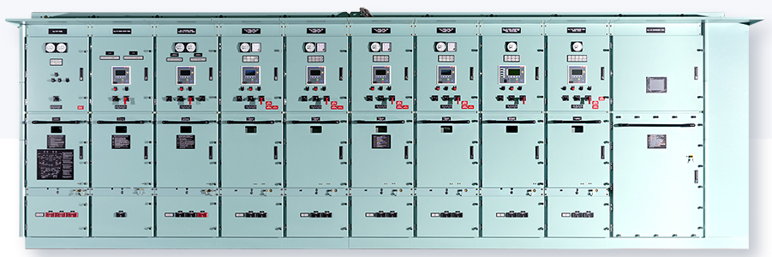
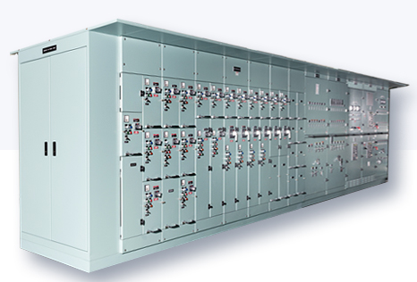
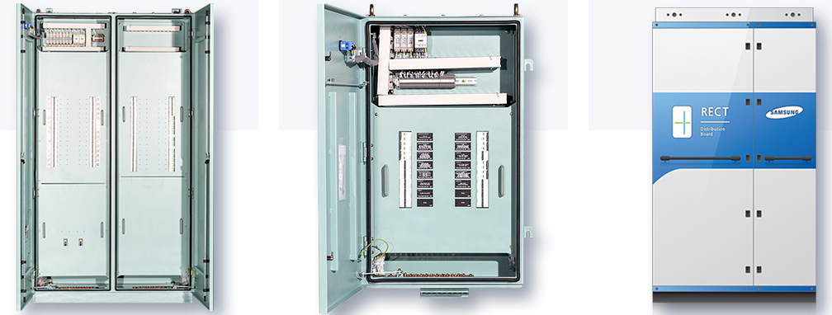
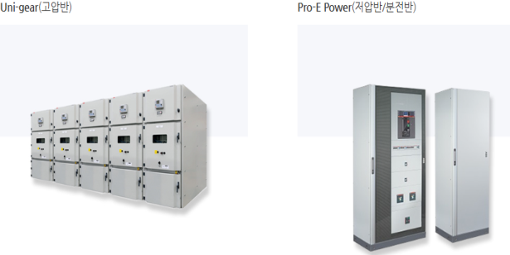
2. 주요사업
파워솔루션
에코솔루션
제어솔루션
MRO
저압배전반 SSLV, SOLT
탱커, 드릴쉽, FPSO 및 해양플랜트
분전반 SSDB, RECT
모든 상선에 적용, FLNG 등
고압배전반 SSMV
LNG, 컨테이너, 셔틀탱커 등 대형선
ABB사와 2024년 기술 협약 MOU
ABB사의 차단기 VD4 및 공기절연 개폐장치 ZS1 등을 공급받아 부산공장에서 완제품 생산 및 공급
해상용 및 선박용 전력시스템 납품실적 다수 보유
삼성중공업 시절부터 누적, 최근 한화오션 수주 증가
ABB사와 생산 라이선스 협약은 세계 유일 독점
해상플랜트 및 데이터센터 목표
2025년 평택공장 확보, 삼성전자 반도체 공장 및
삼성전기 필리핀 공장 배전함 초도 수주(삼성벤더 추정)
부산2공장, 거제 공장, 중국 공장 등 증설 중(~2027년)

Slide 9
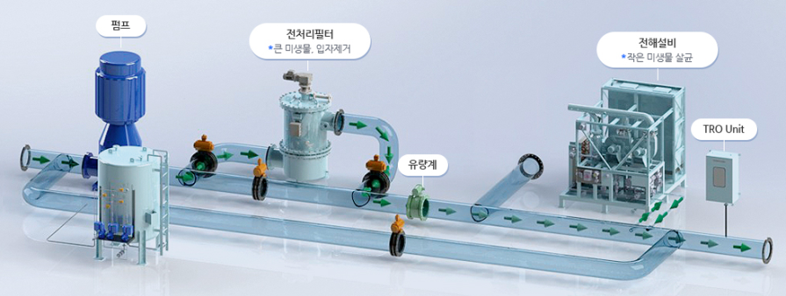
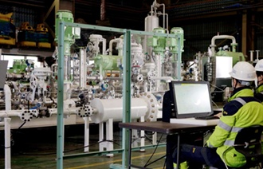
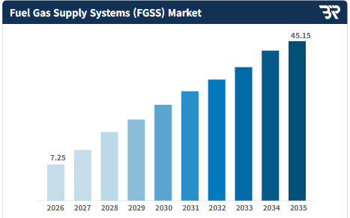
2. 주요사업
파워솔루션
에코솔루션
제어솔루션
MRO
평형수처리시스템 PURIMAR
선박 평형수처리 통해 해양생태계 보호
이중연료공급시스템 PURIGAS 등
FGSS(LNG) 및 LFSS(메탄올, 암모니아) 친환경 연료
기존선의 평형수처리시스템 IMO 의무 설치기간(2024년 9월) 종료
현재 신규선 위주의 설치가 이루어지고 있으나, 친환경 규제는 지속 강화 중이며
평형수처리 시장은 2025년 79억달러에서 2034년 159억달러에 이를 것으로 예상
최근 머스크(선박사)에 FGSS 수주하는 등 전체시장에서도 친환경 연료 추진선의
수요는 지속적으로 증가 중

Slide 10
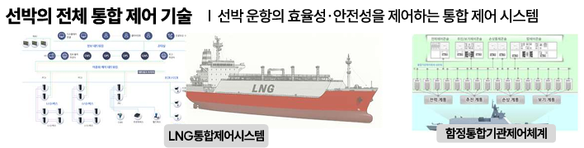
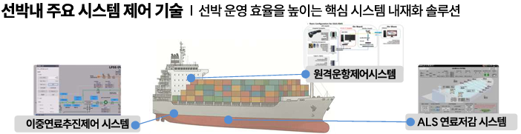
2. 주요사업
파워솔루션
에코솔루션
제어솔루션
MRO
LNGC 통합 제어 시스템(ICMS) 보유 노르웨이 Kongsberg 다음으로 에스엔시스가 전세계 두번째, 25. 10월 삼성중공업 LNG화물선에 첫 탑재
최근 한화필리조선소에 운항제어시스템 공급계약 체결
한화시스템, 한화오션과 함정용 통합기관제어시스템(ESC) 개발(국내최초),
한화오션에서 건조 중인 군수지원선에 적용 예정(2028년)

Slide 11
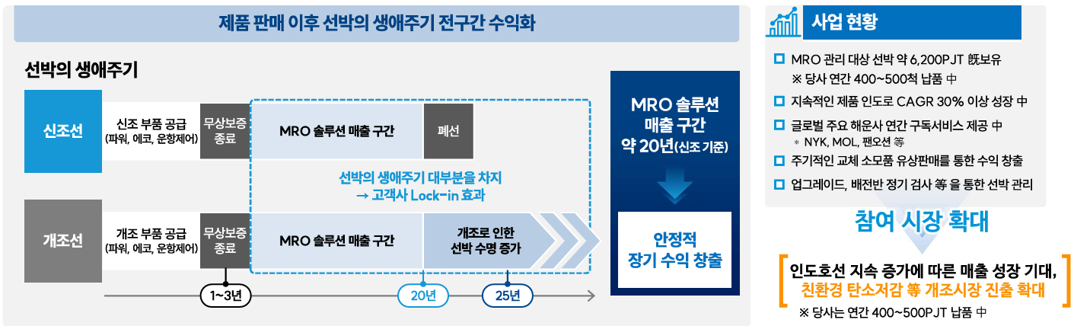
2. 주요사업
파워솔루션
에코솔루션
제어솔루션
MRO

Slide 12
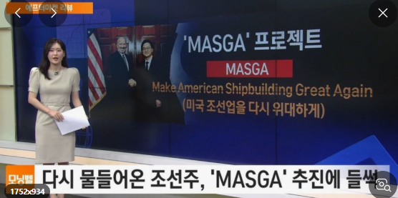
3. 투자배경
MASGA
2026. 4. 7. 한화필리조선소가 수주한 MR급 P/C선(연료운반선) 10척에 에스엔시스 운항제어시스템 공급(4척 발주, 추후 6척은 옵션)
필리조선소의 경우 미국연안법(존스법)에 의해 한화오션에서 인수한 미국현지조선소이며, 운항제어시스템의 경우 존스법상 외국산을 사용해도 무방
한화오션으로부터 운항제어시스템의 신뢰도 입증 및 향후 미국내 물량 수주기대감
한화오션, 한화시스템과 군함 제어시스템 공동개발 완료, 향후 잠수함 건조 및 필리조선소의 미군함 신조, 유지보수시 기자재 패키지 벤더가능성

Slide 13
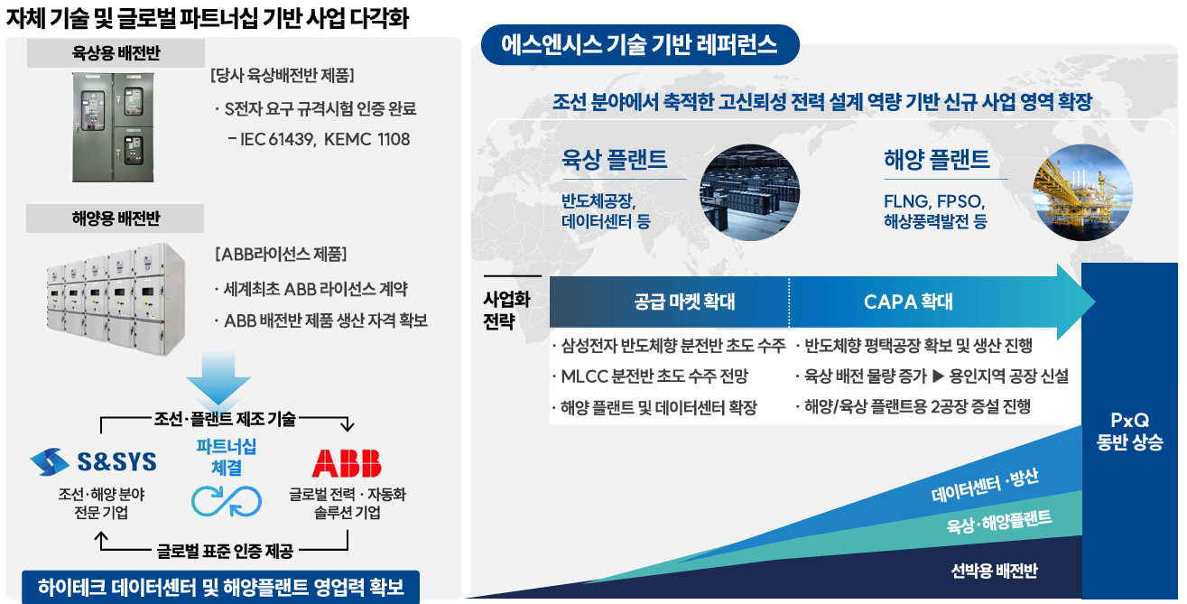
3. 투자배경
지상전력
ABB사와의 협약, 삼성중공업 시절부터 협력 관계 지속해오면서 2024년
해상용 고압 배전반 중심으로 협약 체결, 2025년 배전반으로 확대
부산2공장 완공(2027년)시 ABB사 생산 라인 구축
2025년 삼성전자 평택 반도체 공장 및 삼전전기 필리핀 MLCC 공장배전반 초도 수주, 향후 삼성향 물량 수행 기대감
ABB사는 2026년 1분기 전년 동기 대비 수주액 24% 증가, 그 중 전력부분 44% 증가, 데이터센터 부분은 100% 증가
이에 육상용 전력시스템 진출을 대비하기 위해 부산공장을 증설

Slide 14
3. 투자배경
해외법인
2024. 12월 중국 상해법인 설립(신규 영업 및 A/S유지관리 업무 목적)
4월 중국 난통시 업무협약 체결(난통시 생산시설 설치 2027년 목표)
조선 물량 급증과 고사양화에 대응하기 위해 글로벌 조선 기자재 업체 유치
중국의 경우 2025년 기준 전세계 신규 선박의 63%차지, 이중 난통은
중국 내 최대규모의 조선소 주요 밀집지역
2026. 6월 싱가포르 법인 서비스 개시 계획(미확인)
6월 일본 다카이치 정부 조선업 중점 투자

Slide 15
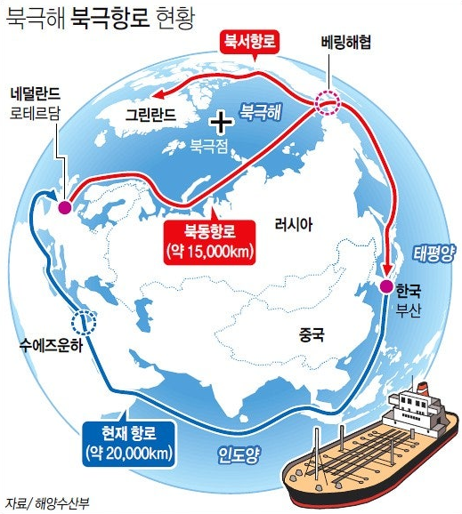
3. 투자배경
북극항로개발
2025년 러시아 북극 횡단 운송회랑(TATC) 구상 공식화
북극해 세계 천연가스 30%, 석유 15% 분포
니켈, 희토류 등 핵심광물 확인
미국이 그린란드를 통해 지속적인 자원패권 경쟁 중
북극해가 개발될수록 LNG선, 쇄빙선 및 LNG 해양플랜트 수요 증가
해당 상선 모두 국내 BIG3사에서 시장의 70% 이상 점유 중

Slide 16
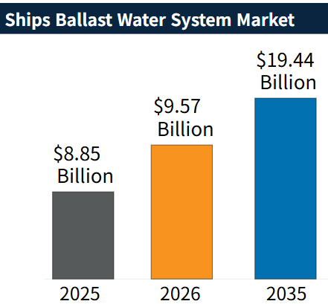
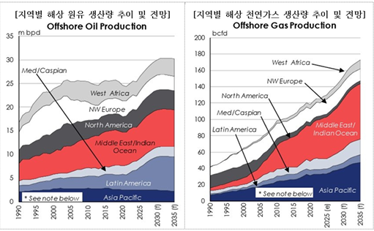
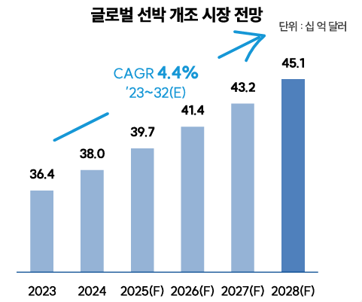
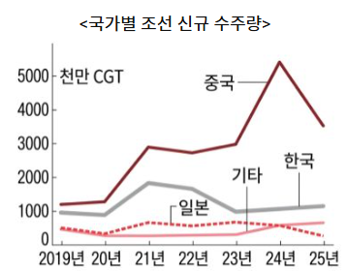
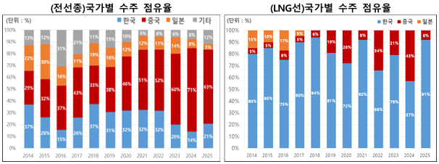
3. 투자배경
시장전망

Slide 17
4. 투자위험
삼성의존도
삼성중공업 외 한화오션 계약물량이 증가하고 있으나 전체적인 매출규모가 아직 작음
삼성그룹 공장내 초도 수주를 달성하였으나, 향후 지속적인 계약수주가 되는지 봐야하고 삼성그룹 외 육상용 전력시스템 수주 실적이 없음
육상용 전력시스템의 경우 현재 LS ELECTRIC 및 HD ELECTRIC 등 경쟁사가 매우 강력함
생산설비 증설이 2027년이 되어야 완공, 생산하더라도 매출실적까지는
1~2년 소요

Slide 18
5. 투자전략
현재~26.하반기
현재 주가 23,000원대는 상장(25. 8)이후 최저치이기는 하나 26. 8월 1년 보호예수 물량 80만주가 있으며, 현재 금리인상 우려로 인한 반도체 외 하락추세(특히 코스닥)
26.하반기~27
2027년 공장 증설이 예정됨(중국/시장 진출, 부산/ABB사 육상용 납품)
삼성전자 광주공장 증설, 삼성전기 베트남 및 세종 공장 증설시 참여여부(삼성벤더 확인)
한화오션 잠수함 수주 여부 확인, 국내 핵잠수함 추진현황 확인(한화향 방위사업 확인)
구분 | 2025년 | 2026년(E) | 2027년(E) | 2028년(E)
매출액 | 1,444 | 1,605 | 1,876 | 2,010
영업이익 | 177 | 205 | 256 | 270
당기순이익 | 180 | 200 | 230
EPS | 2,169 | 2,119 | 2,437 | 2,543
PBR | 13.74 | 11.42 | 9.93 | 9.52
현재까지는 본업인 상선용 조선기자재 매출이 지배적이며,
중국시장 진출, 데이터센터 진출 등 확정된 사항이 없이 뜬구름잡는 이야기임.
27년 생산시설 증설이 예정된 만큼 지속적인 실적확인이 필요

Slide 19
5. 질의
수주잔고에 대한 현황을 알려줄수있는지?(계약건 별로)
당사의 수주잔고는 정기보고서 및 공시자료를 통해 공개 가능한 범위 내에서 안내드리며, 거래처와의 계약상 비밀유지 의무 및 영업전략상 사유로 개별 제공이 어려움
당사는 2025년 말 기준 약 2,434억원의 수주잔고를 보유하고 있으며, 2026년 1분기 말 기준으로는 약 2,642억원 수준까지 증가함.
조선·해양 분야의 고부가 선종 발주 확대와 주요 조선사 내 공급 품목 확대에 따라 안정적인 잔고 흐름을 유지 중
파워솔루션, 에코솔루션, 운항제어솔루션, MRO 사업별로 매출과 영업이익은?(아니면 배전반, 제어시스템, 평형수 등 제품별로)
당사는 파워솔루션, 에코솔루션, 운항제어솔루션, MRO솔루션 등으로 사업을 구분하고 있으나, 사업부문별 영업이익은 별도로 공시하고 있지 않음.(제품별 원가, 프로젝트별 마진, 고객사별 수익성은 경쟁사 및 거래처에 민감한 정보에 해당하기 때문)
다만 공개 가능한 범위 내에서 말씀드리면, 현재 사업부문별 수익성은 일반적으로 MRO솔루션 > 운항제어솔루션 > 에코솔루션 > 파워솔루션 순으로 파악하고 있으며, 특히 MRO 사업은 기존 설치 선박을 기반으로 한 유지보수·개조 수요가 지속적으로 발생하는 특성상 상대적으로 높은 수익성을 확보.
또한, 운항제어솔루션 역시 소프트웨어 및 엔지니어링 역량이 반영되는 고부가가치 사업으로 양호한 수익성을 유지, 파워솔루션은 회사의 핵심 매출 기반 역할을 담당

Slide 20
5. 질의
최근 한화오션 관련 수주실적이 나오면서 삼성중공업 의존도가 점차 개선될 것으로 보이는데, 당사에서 계획하고 있는 목표치가 있는건지? 혹은 전체 시장 규모대비 목표치가 있는지?
당사는 과거 삼성중공업향 매출 비중이 높았으나, 최근 한화오션, HJ중공업 등으로 국내 고객 기반을 확대 중임
특히 한화오션의 경우 24년말부터 본격적인 수주가 시작되었으며, (과거 대우조선해양 시절에는 삼성분사의 경쟁사 회사라는 인식이 강해 수주 진행이 안되었음)
25년부터 주요 신조 선종으로 공급 범위가 확대되면서 점유율을 확대해 나가고 있음
구체적인 고객사별 비중 목표를 수치로 제시하기는 어려우나 특정 고객사 의존도를 낮추고 국내외 조선사 및 육상 전력 시장으로 매출 기반을 확대하는 방향으로 사업을 추진 중임
​
특히 국내에서는 HD현대중공업을 제외한 주요 조선사들과 거래 관계를 유지하고 있으며, 삼성중공업, 한화오션, HJ중공업 등을 중심으로 공급 실적을 확대 중
또한 최근에는 중국 난통 생산법인 설립과 싱가포르 MRO 거점 구축을 통해 해외 시장 대응 역량을 강화하고 있으며, 중국 조선시장 공략과 글로벌 유지보수(MRO) 사업 확대를 통해 해외 매출 비중을 점진적으로 확대해 나갈 계획임

Slide 21
5. 질의
선박 전력 배전과 제어 시스템을 패키징하여 공급하는 것이 현재 강점으로 파악되는데 추후 신규로 공급계약을 목표하고 있는 조선사가 있는지?
당사의 강점은 선박 전력 배전, 운항제어, 친환경 설비를 패키지 형태로 공급할 수 있다는 점임. 이를 기반으로 국내 주요 조선사뿐 아니라 중국, 동남아, 미국 등 해외 조선소와의 협력 기회를 검토 중.
다만 현재 협의 중인 조선사명이나 프로젝트명은 계약 체결 전까지 공개하기 어려움
삼성중공업에서 최근 수주공시가 계속 나오고 있는데 삼성중공업의 계약건은 100% 당사에서 전력시스템을 공급하는지? 당사와 한화오션과의 계약도 늘고 있는데 향후에도 지속적으로 수주가 가능한지?
삼성중공업이 수주하는 모든 선박의 전력시스템을 당사가 100% 공급하는 구조는 아님. 선종, 선주 요구사항, 프로젝트 사양, 조선소의 구매 전략에 따라 공급 범위는 달라질 수 있음.
다만 당사는 삼성중공업과 오랜 기간 협력관계를 유지해왔으며, LNG운반선, 컨테이너선 등 고부가 선종에서 공급 경험을 축적해왔으며, 한화오션과도 최근 신조 선종을 중심으로 공급 실적이 확대되고 있어, 향후에도 리피트 호선의 지속적인 수주도 기대하고 있으며 추가적인 수주 기회를 확보하기 위해 노력 중임

Slide 22
5. 질의
삼성벤더사가 되어 삼성 반도체 공장, 육상용 배전반, MLCC 배전반의 물량을 수주하고 있는데 향후 삼성관련 물량은 전부 에스엔시스에서 진행할 수 있는지?(기술보안을 위해 벤더사에게만 물량을 넘기는건지?) 삼성 외 물량을 수주하기 위한 계획이 있는지?
삼성전자 평택 반도체 공장 및 삼성전기 필리핀 MLCC 공장 관련 수주를 통해 당사는 육상용 배전반 시장에서도 레퍼런스를 확보 중, 다만 삼성 관련 물량 전체를 당사가 독점적으로 진행하는 구조는 아님
육상 전력 시장은 프로젝트별 사양, 납기, 인증, 가격 경쟁력 등에 따라 공급사가 결정됩니다. 당사는 조선·해양 분야에서 축적한 전력시스템 설계·제작 역량을 기반으로 삼성 외 반도체, 데이터센터, 산업플랜트 등으로 시장 확대를 추진하고 있습니다.
ABB사와의 라이선스 계약은 유효기간이 있는건지? 생산은 독점인건지? 데이터센터 등 지상 전력과
관련하여 추진되고 있는 것이 있는지?
ABB와의 라이선스 계약은 당사가 고신뢰성 글로벌 전력기기 및 배전반 제조 역량을 강화하는 데 중요한 기반입니다. 다만 계약기간, 독점 여부, 세부 조건 등은 계약상 비밀유지 조항에 따라 비공개임.
당사는 해당 기술 협력을 기반으로 선박뿐 아니라 데이터센터, 해양플랜트 등 지상 전력 시장 진출 가능성을 검토하고 있습니다. 특히 전력 안정성과 신뢰성이 중요한 분야에서 당사의 파워솔루션 경쟁력을 활용할 수 있을 것으로 보고 있습니다.

Slide 23
5. 질의
부산2공장, 거제공장, 중국 난통공장은 언제 준공되는지? 본격적인 생산가능 시점은? 현재까지 설비투자금액과 향후 잔여 금액은?
부산 에코2공장, 거제 마린센터, 중국 난통 생산법인은 당사의 중장기 생산능력 확대와 해외시장 대응을 위한 주요 거점입니다.
부산 에코2공장은 내년 하반기부터 생산가능 하도록 준공 계획중에 있으며, 거제 마린센터는 내년 하반기 준공 예정입니다.
중국 난통 생산법인은 중국 조선소 대응 및 현지 생산 기반 확보를 목적으로 추진 중이며, 2026년 말 생산 개시를 목표로 하고 있습니다.
현재까지 설비투자금액과 향후 잔여금액은 사업보고서 공시를 통해 확인 부탁드립니다.
중국 난통시와 MOU를 맺은 것으로 파악하였는데 현재 확보된 중국쪽 물량이 있는지?
중국 난통 생산법인은 중국 조선시장 대응을 위한 전략적 거점입니다. 중국 조선소를 대상으로 파워솔루션과 운항제어솔루션 패키지 공급 기회를 확대하고 있으며, 일부 프로젝트에 대한 협의 및 수주 활동을 진행하고 있습니다.
다만 구체적인 고객사명, 프로젝트명, 금액 등은 확정 및 공시 전까지 공개하기 어렵습니다.

Slide 24
5. 질의
10. 현재까지 제품을 납품한 배가 6,200여척이라는 기사를 보았는데 현재 유지관리 중인 물량과 향후 예상되는 물량은 어떻게 되는지? 년도별, 나라별로
당사는 현재까지 약 6,200여척의 선박에 제품을 납품한 실적을 보유하고 있습니다. 이는 향후 MRO 사업 확대의 중요한 기반입니다. 다만 현재 유지관리 중인 선박 수량을 연도별·국가별로 세분화한 자료는 별도로 공시하고 있지 않습니다. 회사는 글로벌 서비스 네트워크를 기반으로 운항 선박의 유지보수, 부품 교체, 친환경 장치 업그레이드 수요에 대응하고 있으며, BWMS, FGSS, LFSS 등 친환경 설비 관련 MRO 기회가 확대될 것으로 보고 있습니다.
IMO 규제 등으로 친환경을 위한 LNG선 수요가 지속적으로 증가하고 있는데 당사의 평형수처리시스템, 전력시스템, 제어시스템이 이러한 고부가선에 특화된 장점이 있는지?(제품 카탈로그 등 정보 중 볼 수 있는 정보가 부족하여 요청)
LNG운반선, FSRU, VLAC, VLGC, 초대형 컨테이너선 등 고부가 선종은 전력 안정성, 제어 신뢰성, 친환경 설비 대응력이 매우 중요합니다.
당사는 선박용 파워솔루션, 운항제어솔루션, 에코솔루션을 통합적으로 공급할 수 있는 역량을 보유하고 있어 고부가 선종에 적합한 경쟁력을 갖추고 있습니다.
특히 LNG, 메탄올, LPG 등 대체연료 추진 선박과 관련된 제어·전력·친환경 시스템 수요 증가에 대응하고 있습니다.

Slide 25
5. 질의
12. 한미조선업 협력 등과 관련하여 계획하거나 검토하고 있는 것이 있는지?(미국 법인, 공장증설 등등)
최근 한미 조선업 협력, 미국 LNG 인프라 확대, LNG 벙커링 시장 성장 등은 당사에도 중장기적인 기회 요인으로 보고 있습니다.
당사는 미국 조선소 및 관련 시장 진출 가능성을 검토하고 있으며, 친환경 선박, 전력·제어 시스템 분야에서 사업 기회 발굴을 추진하고 있습니다.
다만 미국 법인 설립, 공장 증설 등 구체적인 투자 계획은 확정된 바가 있을 경우 공시 또는 보도자료를 통해 안내드릴 예정입니다.
사업보고서 상의 소송건에 대한 진행사항은? 삼성중공업 분사전 사항으로 파악되는데 향후 악영향이 있는지? 작년 기자간담회에서 대표님이 패소할 경우 하자관리로 피해는 제한적이라고 하셨는데 지금도 동일한지?
현재 계류중인 소송사건은 반기보고서상 기재되어있는 바와같이 전체 각하 판결 선고 되어 계류 중인 소송사건은 없습니다.

